Slide 1
Організація та принципи функціонування мережі
Комунікаційні протоколи
Правила обміну даними
Багаторівневі моделі
Ролі рівнів в моделях TCP/IP та OSI
Важливість адресації
Технологія Ethernet
Обладнання рівня доступу та способи зв'язку у локальній мережі
Обладнання рівня розподілення та способи міжмережевого зв'язку
Планування, впровадження та перевірка локальної мережі

Slide 2
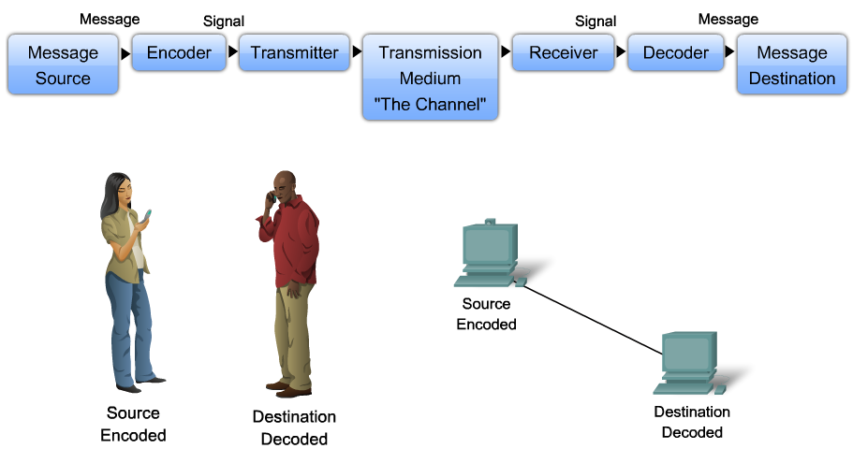
Протоколи комунікації
Концепція комунікації з точки зору джерела, отримувача і каналу

Slide 3
Протоколи комунікації
Встановлення правил
ідентифікація відправника та отримувача;
обраний засіб або канал зв'язку (особиста розмова, телефон, лист);
відповідний режим обміну даними (усна або письмова мова, ілюстрації, інтерактивний або односторонній зв'язок);
спільна мова;
граматична структура та структура речень;
швидкість і час доставки;
Підтвердження отримання
Notes:
Section 3.1.1.2

Slide 4
Правила обміну даними
Кодування
Форматування
Розмір повідомлення
Синхронізація повідомлень
Метод доступу
Керування потоком
Тайм-аут відповіді
Методи розсилки повідомлень
Одноадресна
Багатоадресна
Широкомовна

Slide 5
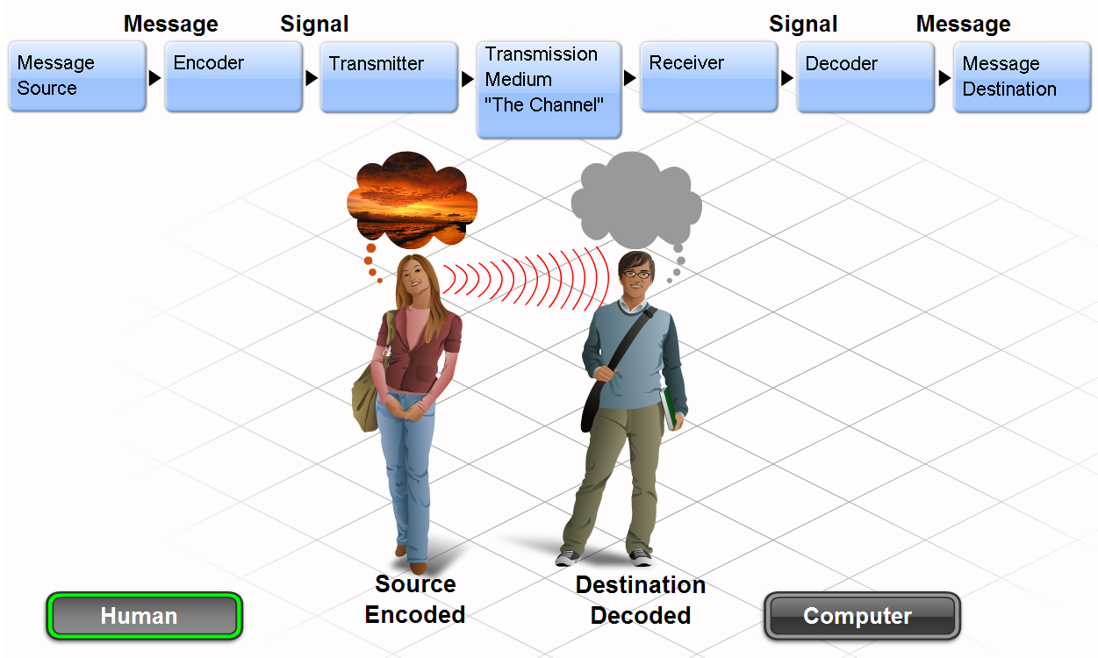
Правила обміну даними
Концепція кодування

Slide 6
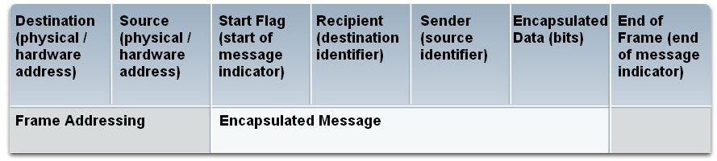
Протоколи комунікації
Поняття форматування повідомлень та інкапсуляції

Slide 7

Протоколи комунікації
Повідомлення мають обмеження на розмір в залежності від використовуваного каналу

Slide 8
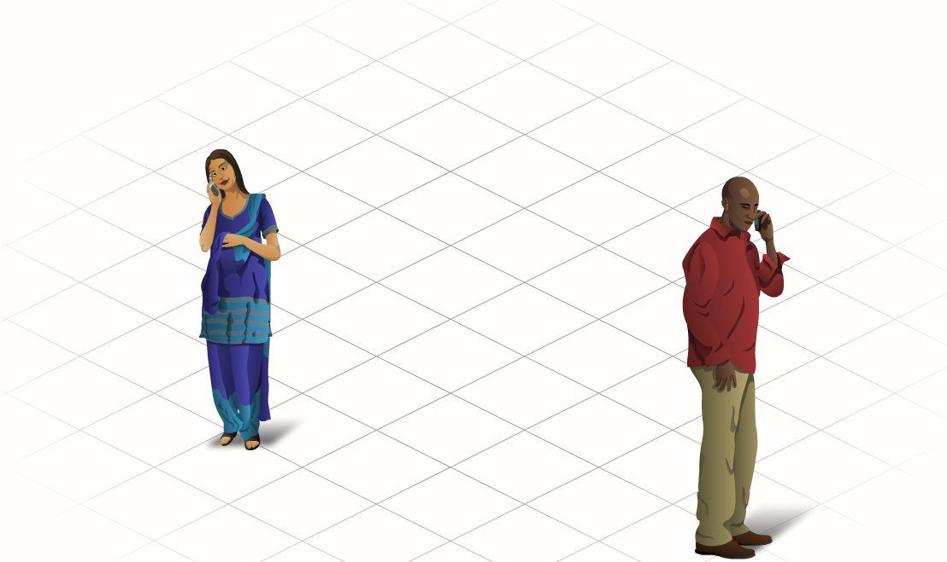
Протоколи комунікації
Синхронізація повідомлень
методи доступу
керування потоком

Slide 9
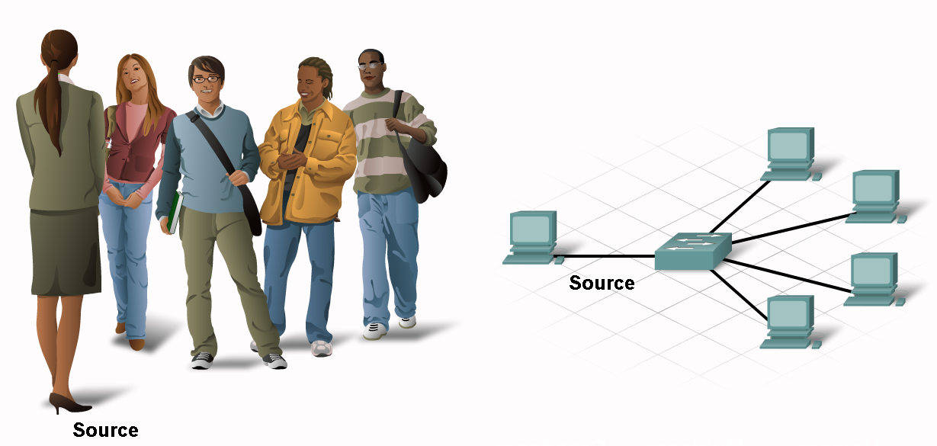
Протоколи комунікації
Методи розсилки повідомлень
Unicast
Multicast
Broadcast

Slide 10
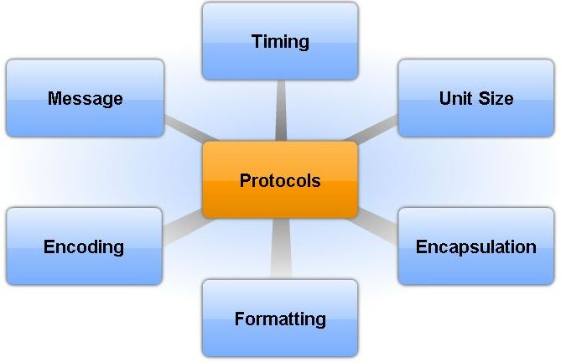
Протоколи комунікації
Основні поняття комунікацій

Slide 11
Мережеві протоколи
Мережеві протоколи визначають:
формат та структуру повідомлення;
процес, за допомогою якого мережеві пристрої обмінюються інформацією з іншими мережами;
як і коли повідомлення про помилки та системні повідомлення передаються між пристроями;
встановлення та припинення сесій передачі даних.
Notes:
Section 3.2.1.2

Slide 12
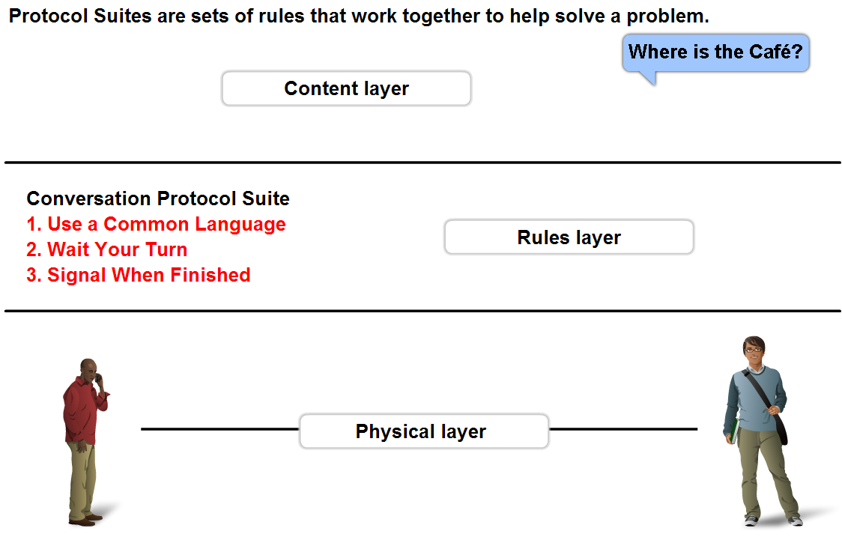
Функції протоколів в мережевій взаємодії
Стек протоколів та їх стандартизація

Slide 13
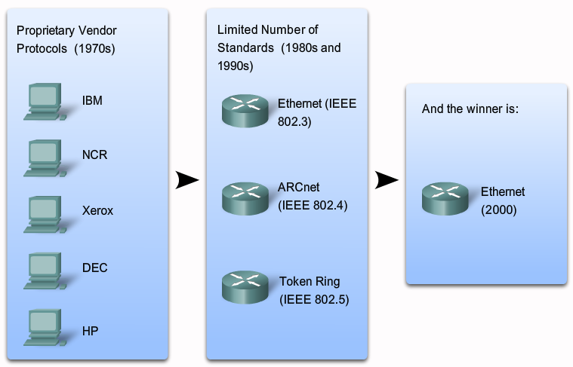
Функції протоколів в мережевій взаємодії
Стандарт – це процес або протокол, який схвалений індустрією та ратифікований органом стандартизації

Slide 14
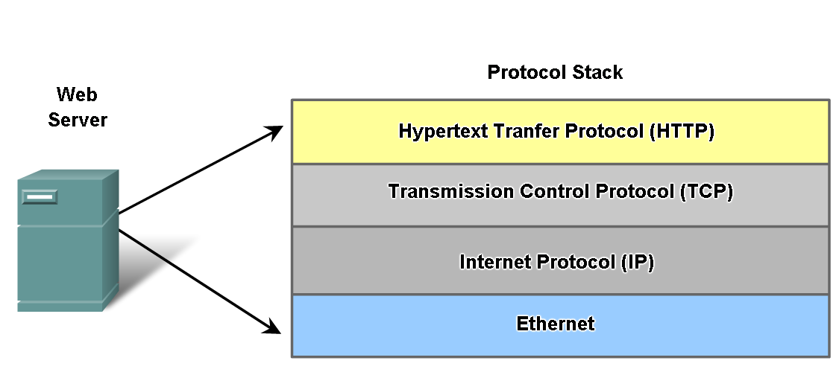
Функції протоколів
Протоколи та їх взаємодія

Slide 15
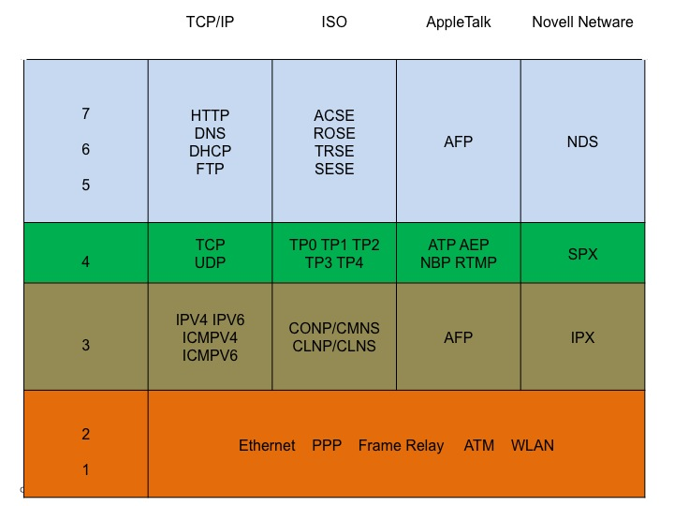
Стеки протоколів та промислові стандарти
Notes:
Section 3.2.2.1

Slide 16
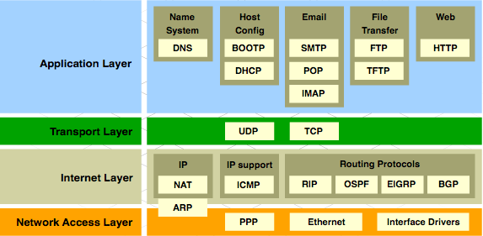
Cтек протоколів TCP/IP
Notes:
Section 3.2.2.3

Slide 17







Органи стандартизації
Notes:
Section 3.1.3

Slide 18
Органи стандартизації Відкриті стандарти
The Internet Society (ISOC)
The Internet Architecture Board (IAB)
The Internet Engineering Task Force (IETF)
Institute of Electrical and Electronics Engineers (IEEE)
The International Organization for Standards (ISO)
Notes:
Section 3.2.3.1

Slide 19

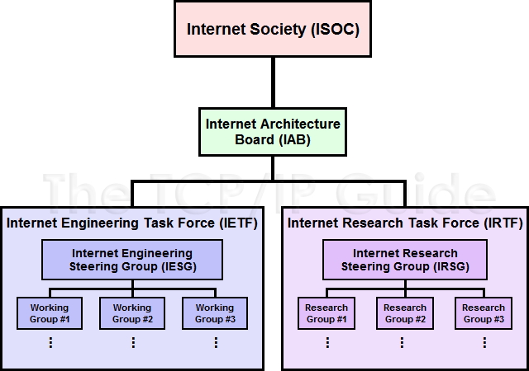


Органи стандартизації ISOC, IAB, IETF
Notes:
Section 3.2.3.2

Slide 20
Органи стандартизації
The Electronic Industries Alliance (EIA)
The Telecommunications Industry Association (TIA)
The International Telecommunications Union – Telecommunications Standardization Sector (ITU-T)
The Internet Corporation for Assigned Names and Numbers (ICANN)
The Internet Assigned Numbers Authority (IANA)
Notes:
Section 3.2.3.5

Slide 21
Моделі TCP/IP та OSI
Переваги використання багаторівневих моделей
спрощують розробку протоколів
допомагають при проектуванні
зміни на одному рівні не впливають на решту рівнів
змушують постачальників конкуруючих продуктів створювати уніфіковані рішення
надають спільну мову для опису функцій мережевої взаємодії

Slide 22
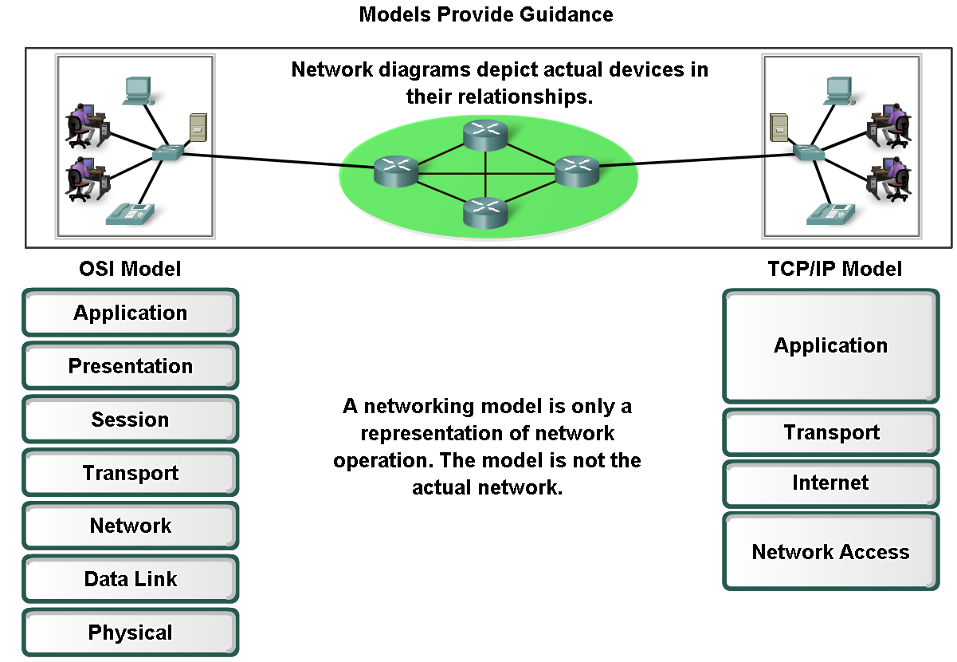
Моделі TCP/IP та OSI
Протокольна та еталонна моделі
Протокольна модель -
відповідає структурі певного стеку протоколів.
Еталонна модель -
надає загальні рекомендації для підтримки узгодженості в рамках всіх типів мережевих протоколів і служб .

Slide 23
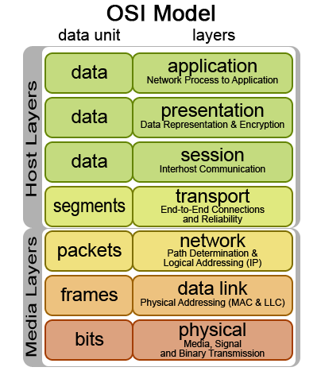
Модель OSI
Notes:
Section 3.2.4.2

Slide 24
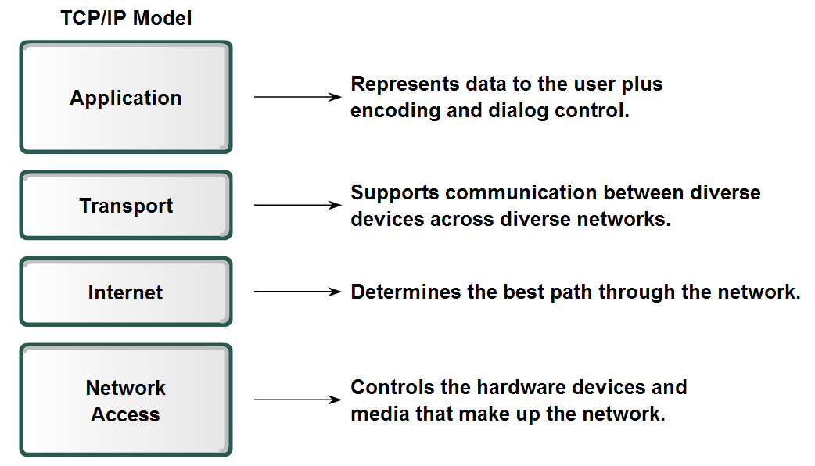
Моделі TCP/IP та OSI
Модель TCP/IP

Slide 25
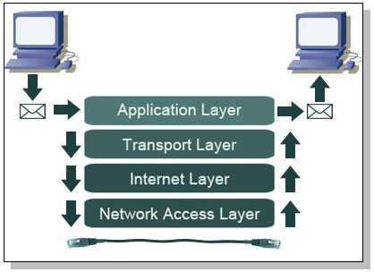
Модель TCP/IP
Notes:
Section 3.2.4.3

Slide 26
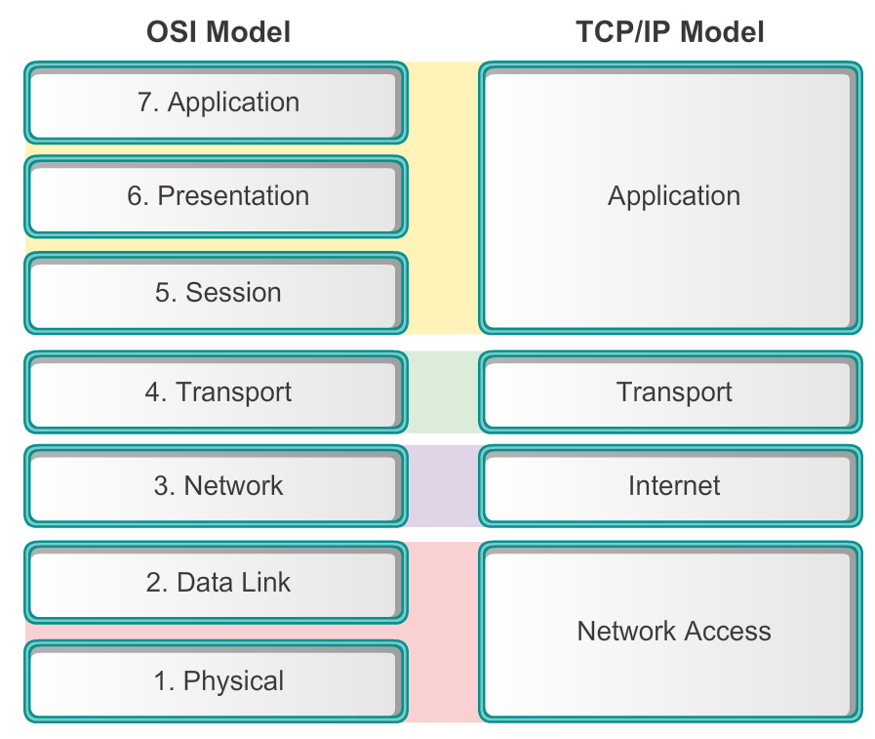
Порівняння моделей OSI та TCP/IP
Notes:
Section 3.2.4.4

Slide 27
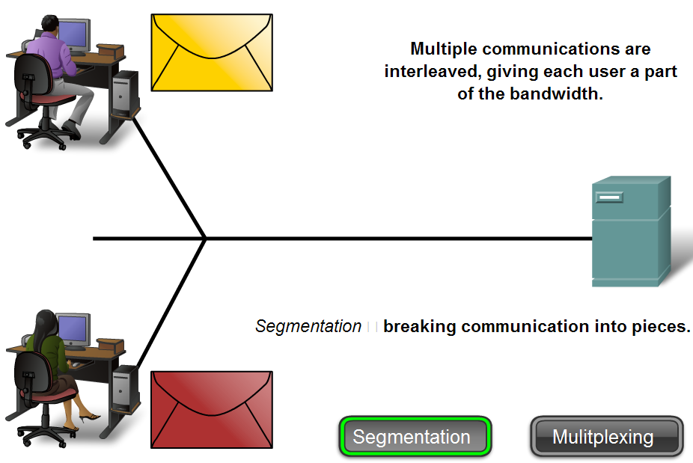
Передавання даних в мережі
Сегментація повідомлень
Дані передаються по мережі невеликими порціями - сегментами

Slide 28
Передавання даних в мережі
Переваги сегментування повідомлень
Сегменти різних повідомлень можуть чергуватися
Підвищена надійність мережевих комунікацій
Недоліки сегментування повідомлень
Підвищення рівня складності передавання та опрацювання повідомлень
Notes:
Section 3.3.1.1

Slide 29
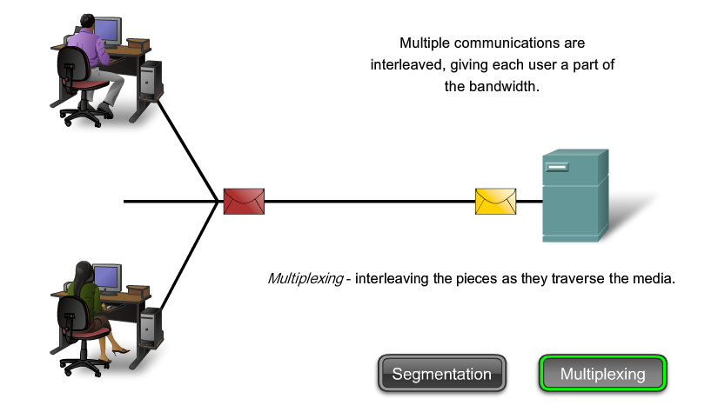
Протоколи комунікації
Мультиплексування повідомлень

Slide 30
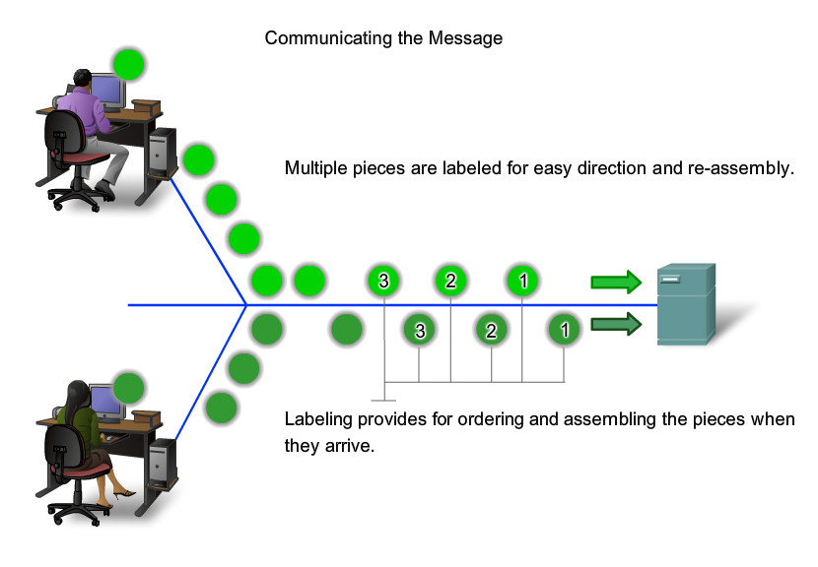
Передавання даних в мережі
Маркування повідомлень

Slide 31
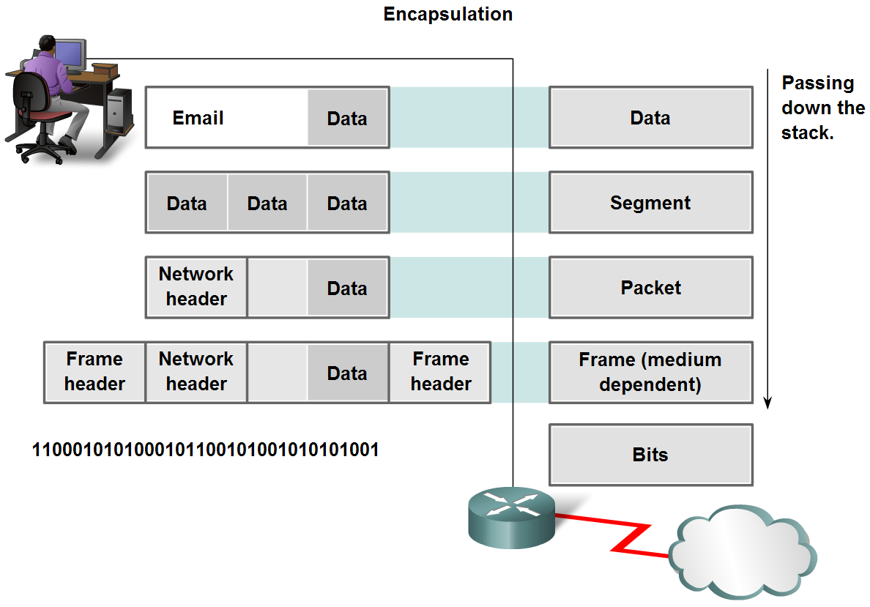
Передавання даних в мережі
Protocol data units (PDU) та інкапсляція

Slide 32
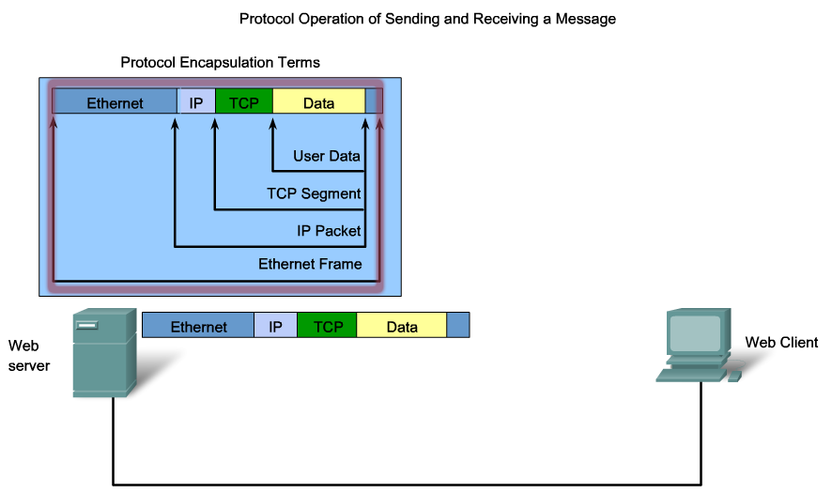
Передавання даних в мережі
Процес відправки та отримання повідомлень

Slide 33
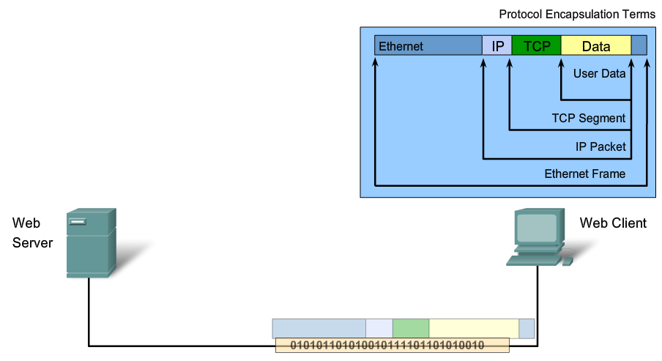
Передавання даних в мережі
Процес відправки та отримання повідомлень

Slide 34
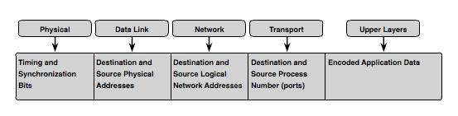
Передавання даних в мережі
Доступ до локальних ресурсів
Notes:
Section 3.3.2

Slide 35
Передавання даних в мережі
Мережева адреса (Network Address)
Source IP address
Destination IP address
Фізична адреса (Data Link Address)
Source data link address
Destination data link address
Notes:
Section 3.3.2.1

Slide 36
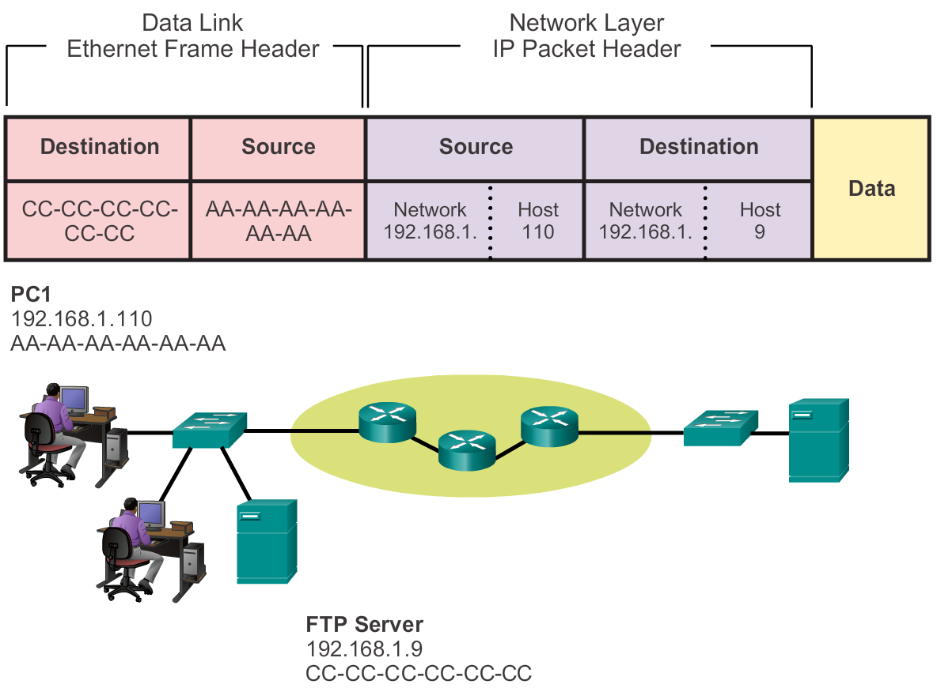

Передавання даних в одній мережі
Notes:
Section 3.3.2.2

Slide 37


Передавання даних в мережі. Протокол ARP
R1
192.168.1.1
11-11-11-11-11-11
ARP
Request
PC1
192.168.1.110
AA-AA-AA-AA-AA-AA
S1
R1
PC2
192.168.1.111
BB-BB-BB-BB-BB-BB
FTP Server
192.168.1.9
CC-CC-CC-CC-CC-CC
Notes:
Section 3.3.2.3

Slide 38
Передавання даних Шлюз за замовчуванням Default Gateway
PC 1
192.168.1.110
AA-AA-AA-AA-AA-AA
R2
172.16.1.99
22-22-22-22-22-22
R1
192.168.1.1
11-11-11-11-11-11
Web Server
172.16.1.99
AB-CD-EF-12-34-56
PC 2
192.168.1.111
BB-BB-BB-BB-BB-BB
FTP Server
192.168.1.9
CC-CC-CC-CC-CC-CC
Notes:
Section 3.3.3.1

Slide 39
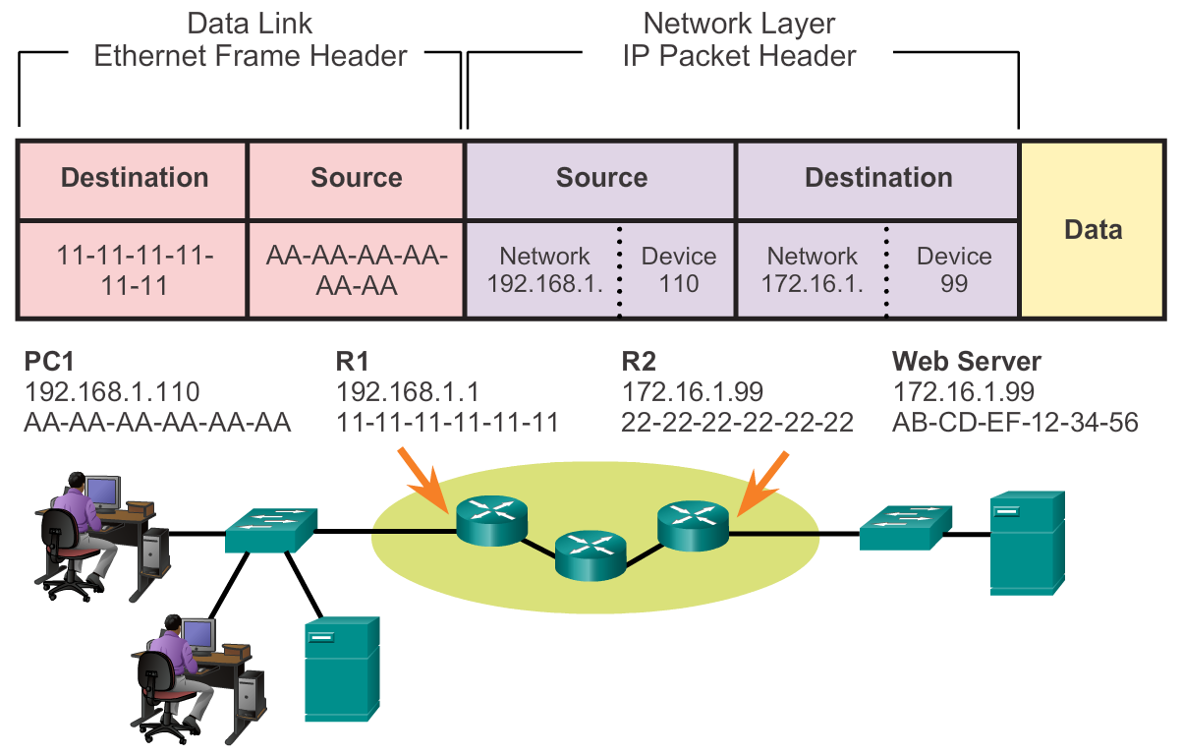
Передавання даних у віддалену мережу
Notes:
Section 3.3.3.2

Slide 40
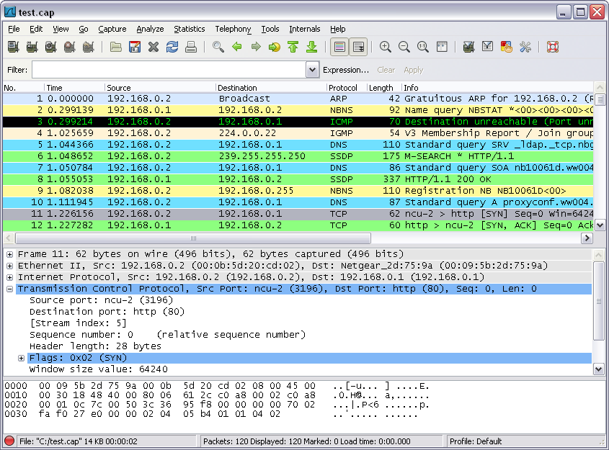
Wireshark для перегляду мережевого трафіку
Notes:
Section 3.3.3.4

Slide 41
Підсумки
Протоколи визначають правила взаємодії
Протоколи визначають: формати та розмір повідомлень, синхронізацію, характеристики інкапсуляції, кодування й метод розсилання стандартного повідомлення
Мережеві протоколи визначають порядок взаємодії між мережевими пристроями
Рівневі моделі допомагають при проектуванні, зміни на одному рівні не впливають на решту рівнів
Для передавання даних в мережі необхідна адресація

Slide 42
Підсумки
Більшість протоколів створюються за допомогою органів стандартизації
Найбільш широко використовються мережеві моделі OSI та TCP/IP
Блоки даних протоколу (PDU) названі відповідно до стеку протоколів TCP/IP: дані, сегмент, пакет, кадр, і біти.

